Slide 1


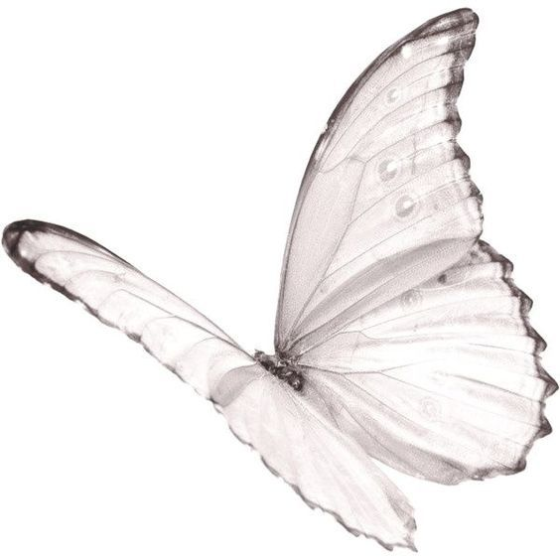

„Три сестрички“
Константин Ушински
Даниела Желязкова
Втора група „Пчелички“
ДГ “Веселушко“-гр.Бургас

Slide 2

ОН:БЕЛ
ЦЕЛ: Стимулиране на детските потребности от възприемане на художествено произведение.
ЗАДАЧИ:
Възприемане на приказката „Три сестрички“ от Константин Ушински;
Затвърдяване на уменията за участие в диалог за интерпретиране на настроението и съдържанието й – да се почувства и осмисли взаимната обич на трите сестрички и да се изрази отношение към постъпката на Слънчо;
Затвърдяване на представата за думата като езикова единица и упражняване на уменията за отделянето й от потока на речта.

Slide 3

Мислех, че е пъстро цвете
и протегнах си ръцете,
то зашава, затрептя
и нагоре отлетя!
Ха, познай коя е тя!

Slide 4




В първия ден на пролетта три сестрички пеперудки полетели радостно над полето.

Slide 5
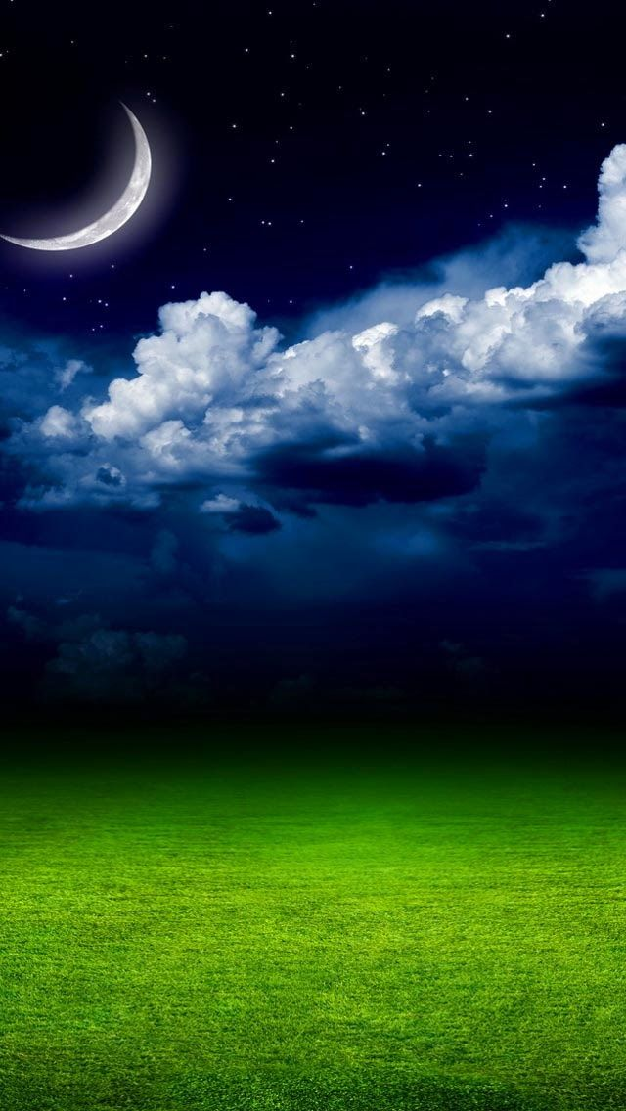
Но изведнъж над зелените поляни притъмняло. Излязла страшна буря. Завалял проливен дъжд. Трите пеперудки с измокрени крилца почукали на вратичката, където живеел белият крин.

Slide 6

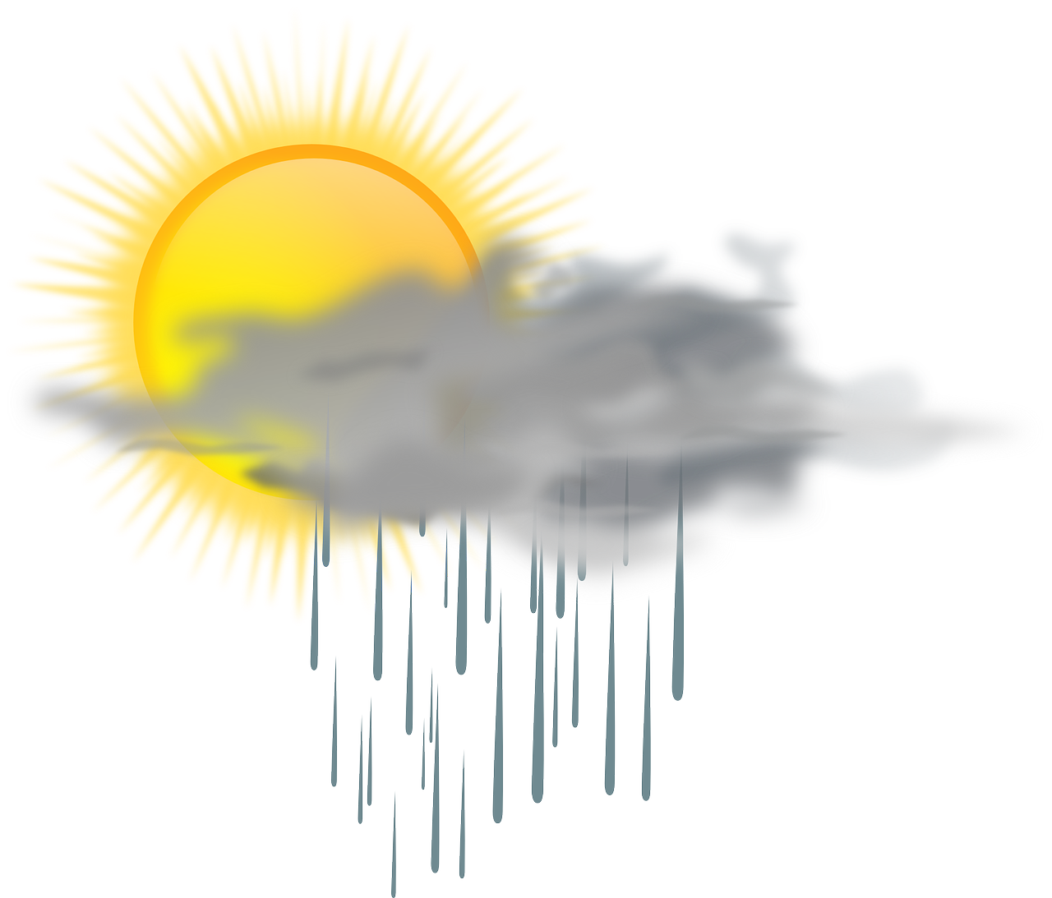
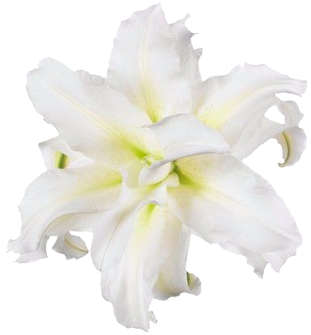
– Моля ти се, скрий ни в своята бяла къщичка! – казала жълтата пеперудка.
Белият крин отворил прозорчето и рекъл:
– Ще пусна само бялата пеперудка, защото е бяла като мене!
– Тогава ще си вървим – обадила се бялата пеперудка. – Щом няма място за трите ни, по-добре да останем на дъжда.
И отлетели. Почукали на друга врата, където живеело жълтото лале.

Slide 7

– Дай ни подслон, хубаво жълто лале! – замолили те. — Пусни ни под стряхата си, докато престане дъждът!
– Мога да дам подслон само на жълтата пеперудка. Повече място нямам – отвърнало лалето.
– Или за всички, или за никого! – казала жълтата пеперудка.
Тръгнали по-нататък. Видели аления божур.

Slide 8
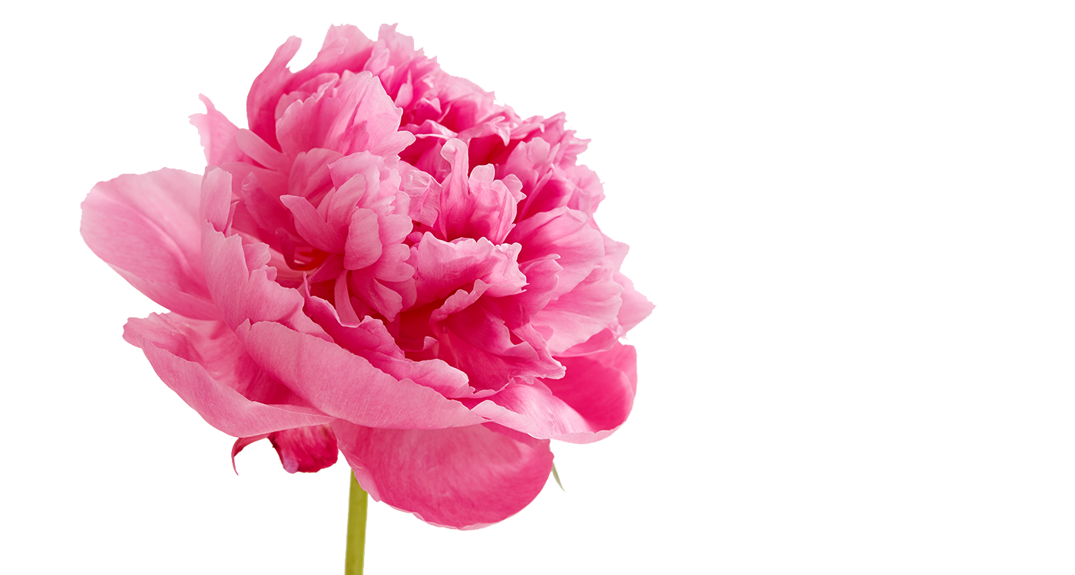
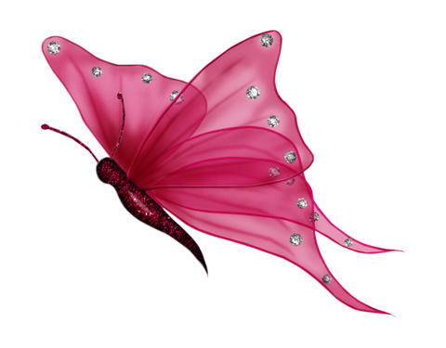
— Пусни ни, докато мине бурята, братко!
— Имам място само за червената пеперудка — отговорил божурът.
— Сбогом! — казали му трите сестрички.
Те се уловили за ръце и тръгнали под дъжда.

Slide 9

Слънцето надничало зад тъмните облаци. То чуло как трите сестрички отговорили на цветята. Тяхната взаимна обич му харесала.
Усмихнало се слънцето. Топлите му лъчи изсушили мокрите крилца на пеперудките.

Slide 10

Използвани източници:
https://pixabay.com
https://www.pinterest.com

